Slide 1
Video Inpainting 全景、统一 Benchmark 与 DiffuEraser-VideoDPO 实验规划
Video Inpainting / Benchmark / DiffuEraser VideoDPO
Research Deck
Survey + Unified Bench + DPO Plan
副标题：基于 `video_inpainting_papers_summary.md` 与 `DPO_Project_Complete_Summary.md`
目标 1：梳理 Video Inpainting 代表论文、数据集、训练/推理 setting、benchmark 与方法逻辑
目标 2：给出固定 benchmark 之后的详细 test 结果表
目标 3：说明当前 DiffuEraser VideoDPO 框架状态，以及正式实验前必须 pre 的关键前提
核心问题
论文全景
固定 benchmark 结果
DiffuEraser DPO 路线
1/39

Slide 2
核心结论
Research Deck
Video Inpainting 目前已经分化为 4 条主线：BR、OR、Text-guided Editing(一个车正在路上行驶)、Language-driven Editing(去掉右边戴帽子的那个人)
真正跨论文可复用的 benchmark 很少：BR 基本是 `STTN/E2FGVI Protocol`
OR 方向至今没有像 STTN/E2FGVI 那样被社区统一接受的公共 benchmark
DiffuEraser 原论文没有定量表，但在后续论文与本地统一复现实验里依然是强 baseline
2/39

Slide 3
任务类型与可比性
Research Deck
Task | 是否有完整 GT | 常见 Mask | 常见指标 | 代表方法
BR | 是 | stationary / random synthetic mask | PSNR, SSIM, VFID, Ewarp | FFF-VDI, HomoGen, FloED(BR)
OR | 通常没有完整 GT | SAM / object mask | PSNR(bg), SSIM(bg), TC, VQ, Succ | DiffuEraser, MiniMax, RT-Remover, FloED(OR)
Text-guided Editing | 否 | user / instance mask | CS, BP, TC, VQ, TA | AVID, CoCoCo, VideoComposer
Language-driven Inpainting | 是 | referring segmentation GT | PSNR, SSIM, VFID, Ewarp | LGVI
结论：不同 task 的指标体系并不统一，尤其 BR 的全图 PSNR/SSIM 与 OR 的背景区域 PSNR/SSIM 不能直接横向比较。
3/39

Slide 4
方法演化脉络
Research Deck
传播补全流派：`STTN -> FuseFormer -> E2FGVI -> ProPainter`
生成式 BR / OR：`DiffuEraser`、`FFF-VDI`、`FloED`
直接生成式 OR：`MiniMax-Remover`、`RT-Remover`
编辑导向流派：`AVID`、`CoCoCo`、`VideoRepainter`、`VideoComposer`
语言与统一建模流派：`LGVI`、`VACE`
核心分歧：
一类方法强调“传播已有背景，再做细节补偿”
一类方法强调“直接在视频 latent 空间里生成修复结果”
一类方法强调“把 inpainting 当成编辑任务，依赖文本、关键帧或语言指令”
4/39

Slide 5
论文全景 I：BR / 传播 / 扩散主线
Research Deck
方法 | 训练 / 测试数据 | 训练 / 推理 Setting | Benchmark | 核心逻辑
ProPainter | Train: YouTube-VOS; Test: DAVIS + YT-VOS | 432x240；80 帧子序列；overlap；mask dilation | STTN/E2FGVI | 光流传播 + transformer 补全 + 重叠子视频融合
DiffuEraser | Train: Panda-70M；Test: 原论文仅定性 | Train 512；Infer 最多 1280；22 帧 clip；pre-infer anchors | 原论文无定量；后续论文与本地 bench 常作 baseline | ProPainter prior + diffusion denoise + blended refinement
FFF-VDI | Train: YouTube-VOS；Test: DAVIS + YT-VOS | 448x256；训练 14 帧；固定分辨率 | STTN/E2FGVI | 先完成第一帧，再用 I2V diffusion 传播整段视频
FloED | Train: Open-Sora 421K；Test: 自建 100 视频 | 512；16 帧；anchor frame；DDIM 25 steps | FloED benchmark | 光流引导扩散 + anchor frame + latent interpolation
HomoGen | Train: 内部 Shutterstock；Test: YT-VOS + DAVIS + RORD | GoP 分段；重叠 GoP；240x432 评估 | STTN/E2FGVI + RORD | homography propagation + diffusion refinement
VideoComposer | Train: WebVid + LAION；Test: 自建 | 256x256；16 帧 | 自建多任务 benchmark | STC-encoder 统一多条件，inpainting 只是其一
5/39

Slide 6
论文全景 II：OR / 编辑主线
Research Deck
方法 | 训练 / 测试数据 | 训练 / 推理 Setting | Benchmark | 核心逻辑
AVID | Train: Shutterstock 私有；Test: 自建 | 512；约 16 帧；MultiDiffusion sliding | 自建文本编辑集 | 文本驱动替换 / 移除 / 背景编辑
MiniMax-Remover | Train: WebVid-10M + Pexels stage2；Test: DAVIS + Pexels | 480p；81 帧；6/12/50 steps | DAVIS + Pexels OR | DiT 直接对象移除，大窗口少步采样
CoCoCo | Train: WebVid-10M；Test: 自建 300 视频 | Train 256；Infer 256 或 512x320；16 帧 | CoCoCo benchmark | 文本 + mask 区域生成，强调文本对齐与时序一致性
VideoRepainter | Train: 内部 watermark-free 300K；Test: DAVIS + wild editing | 576x1024；14/25 帧；coarse-to-fine | VideoRepainter benchmark | 用户先编辑关键帧，再借助 I2V 传播到整段视频
6/39

Slide 7
论文全景 III：语言驱动 / 统一框架 / 开源状态
Research Deck
方法 | 训练 / 测试数据 | 训练 / 推理 Setting | Benchmark | 核心逻辑
LGVI | Train: ROVI 5650 + GQA-Inpaint；Test: ROVI 478 | 512x320；24 帧；固定 | ROVI | 用自然语言指代目标，再做 language-driven video inpainting
RT-Remover | Train: WebVid-10M + Pexels distill；Test: DAVIS + Pexels | 480x832；81 帧；autoregressive + KV cache | DAVIS + Pexels OR | 只给第一帧 mask，在线追踪与移除一体化
VACE | Train: Tongyi 内部大数据；Test: 作为 baseline 出现在 MiniMax | 480x832 / 720x1280；约 81 帧 | 无专门 inpainting 主 benchmark | VCU 统一多任务输入，MV2V 中包含 inpainting
开源分层 | 代表方法 | 启发
:--- | :--- | :---
训练 + 推理较完整 | ProPainter, DiffuEraser, VideoRepainter, LGVI | 最适合继续系统复现或微调
仅推理或部分开源 | MiniMax, CoCoCo, FloED, VideoComposer, VACE | 适合做 frozen baseline，不适合直接接 DPO 训练
未开源 | AVID, HomoGen, RT-Remover | 只能参考论文设计，难以真实复现
7/39

Slide 8
Benchmark 全景
Research Deck
Benchmark | Task | 测试集 | Mask | 指标 | 当前复用状态
STTN/E2FGVI Protocol | BR | DAVIS 50 + YT-VOS 508 | Stationary 432x240 | PSNR, SSIM, VFID, Ewarp | BR 社区事实标准
DAVIS + Pexels OR | OR | DAVIS 90 + Pexels 200 | SAM2 object mask | SSIM(bg), PSNR(bg), TC, VQ, Succ | MiniMax / RT 在用，但尚未标准化
FloED Benchmark | BR + OR | 自建 100 视频 | random + SAM | PSNR, SSIM, VFID, Ewarp, TC, TA | 论文自建
ROVI | Language-driven OR | 478 test videos | referring segmentation GT | PSNR, SSIM, VFID, Ewarp | 唯一公开 language-driven benchmark
CoCoCo TestSet | Text-guided | 自建 300 视频 | instance-aware mask | CS, BP, TC, VQ, TA | 论文自建
VideoRepainter Set | Editing | DAVIS 50 + 20 wild | object / user mask | Cons, PSNR(Bg), MSE(Bg), AS | 论文自建
结论：如果要做跨方法稳定对比，主报告最好只固定两条线：`BR` 和 `OR`；不要把 text-guided / language-driven 混进同一主表。
8/39

Slide 9
固定 Benchmark 的主协议与重点标准
Research Deck
协议名 | 主要约束 | 保留的方法原生部分 | 最适合回答的问题
Native-Best-24G | 单卡 24GB 可运行 | 保留原生 steps / cfg / prompt / infer resolution / frame budget，必要时做 24G 兜底 | 在 24GB 约束下谁最强
Native-Best-Fix-240-432-24G | 统一推理 / 评测分辨率为 432x240 | 保留原生 steps / cfg / prompt / frame budget | 去掉分辨率差异后谁最强
Native-Best-Fix-nFrames-24G | 统一评测窗口到最小可行帧预算 | 保留原生 steps / cfg / prompt / infer resolution | 去掉时序窗口差异后谁最强
Native-Best-Fix-nFrames-Fix-240-432-24G | 同时固定分辨率和帧预算 | 仅保留原生 steps / cfg / prompt | 可比性最强，最适合做主表
主结论优先看 3 张 BR 表：
`Native-Best-FullRes-24G / BR`
`Native-Best-Fix-240-432-FullRes-24G / BR`
`Native-Best-Fix-240-432-24G / BR`
原因：它们最接近“真实 high-res 输入 + native-style 舒适区 / 或统一 432x240 公平比较”，避免低分辨率图像先上采样再推理。
9/39

Slide 10
固定 Benchmark 结果 I：Native-Best-24G / BR
Research Deck
Method | PSNR | SSIM | LPIPS | Ewarp | VFID | TC | AS | IS | Frames
ProPainter | 35.5167 | 0.9813 | 0.0141 | 7.4734 | 0.0818 | 0.9703 | 0.0295 | 1.2362 | 69
MiniMax-Remover | 33.1124 | 0.9712 | 0.0192 | 3.9526 | 0.0904 | 0.9694 | N/A | 1.2379 | 65
DiffuEraser | 31.1135 | 0.9642 | 0.0170 | 8.5149 | 0.0983 | 0.9679 | 0.0033 | 1.2436 | 69
FloED | 30.7459 | 0.9570 | 0.0263 | 3.2203 | 0.3365 | 0.9689 | 0.0034 | 1.2124 | 15
结论：这是 24GB 下保留方法 native-style setting 的 BR 表；ProPainter 最强，MiniMax 第二，但仍混有原生分辨率与长窗口差异。
10/39

Slide 11
固定 Benchmark 结果 II：Native-Best-24G / OR
Research Deck
Method | PSNR(bg) | SSIM(bg) | TC | Frames
ProPainter | 100.0000 | 1.0000 | 0.9582 | 71
FloED | 62.4027 | 1.0000 | 0.9560 | 15
DiffuEraser | 34.1224 | 0.9819 | 0.9578 | 71
MiniMax-Remover | 27.7824 | 0.9396 | 0.9718 | 67
结论：OR 的背景指标更像“保背景能力”，不能单独代表 object removal 成功率；这一页建议始终结合可视化一起读。
11/39

Slide 12
固定 Benchmark 结果 III：Native-Best-Fix-240-432-24G / BR
Research Deck
Method | PSNR | SSIM | LPIPS | Ewarp | VFID | TC | AS | IS | Frames
ProPainter | 35.5167 | 0.9813 | 0.0141 | 7.4734 | 0.0818 | 0.9703 | 0.0045 | 1.2362 | 69
MiniMax-Remover | 31.1977 | 0.9612 | 0.0190 | 4.3716 | 0.1019 | 0.9688 | 0.0010 | 1.2299 | 65
DiffuEraser | 31.0785 | 0.9637 | 0.0172 | 8.4298 | 0.1048 | 0.9681 | 0.0097 | 1.2397 | 69
FloED | 30.7687 | 0.9572 | 0.0269 | 3.2117 | 0.3313 | 0.9688 | 0.0059 | 1.2118 | 15
结论：Fix-240-432 / BR 去掉了输入分辨率差异；ProPainter 仍最强，MiniMax 与 DiffuEraser 接近，FloED 维持稳定。
12/39

Slide 13
固定 Benchmark 结果 IV：Native-Best-Fix-240-432-24G / OR
Research Deck
Method | PSNR(bg) | SSIM(bg) | TC | Frames
DiffuEraser | 100.0000 | 1.0000 | 0.9531 | 71
ProPainter | 100.0000 | 1.0000 | 0.9582 | 71
FloED | 62.4027 | 1.0000 | 0.9573 | 15
MiniMax-Remover | 24.9133 | 0.8921 | 0.9681 | 67
结论：Fix-240-432 / OR 是低分辨率统一条件下的 OR 对照；背景指标仍可能饱和，因此建议配合 mask overlay 视频一起判断。
13/39

Slide 14
固定 Benchmark 结果 V：Native-Best-Fix-nFrames-24G / BR
Research Deck
Method | PSNR | SSIM | LPIPS | Ewarp | VFID | TC | AS | IS | Frames
ProPainter | 35.1758 | 0.9783 | 0.0157 | 6.7386 | 0.2269 | 0.9723 | 0.0123 | 1.1812 | 16
MiniMax-Remover | 31.7330 | 0.9636 | 0.0213 | 3.0584 | 0.2590 | 0.9714 | 0.0394 | 1.2370 | 13
DiffuEraser | 30.8651 | 0.9600 | 0.0178 | 7.4467 | 0.2819 | 0.9714 | 0.0292 | 1.1952 | 16
FloED | 30.7840 | 0.9566 | 0.0276 | 3.2158 | 0.3281 | 0.9691 | 0.0050 | 1.2195 | 15
结论：Fix-nFrames / BR 去掉了长窗口差异；ProPainter 仍第一，MiniMax 领先于 DiffuEraser，FloED 的变化最小。
14/39

Slide 15
固定 Benchmark 结果 VI：Native-Best-Fix-nFrames-24G / OR
Research Deck
Method | PSNR(bg) | SSIM(bg) | TC | Frames
ProPainter | 100.0000 | 1.0000 | 0.9620 | 16
FloED | 62.4027 | 1.0000 | 0.9571 | 15
DiffuEraser | 34.0971 | 0.9813 | 0.9622 | 16
MiniMax-Remover | 27.8303 | 0.9409 | 0.9716 | 13
结论：Fix-nFrames / OR 统一了窗口长度，但背景指标读法不变；它更适合做同窗口对照，不适合单独宣告 removal 最优。
15/39

Slide 16
固定 Benchmark 结果 VII：Native-Best-Fix-nFrames-Fix-240-432-24G / BR
Research Deck
Method | PSNR | SSIM | LPIPS | Ewarp | VFID | TC | AS | IS | Frames
ProPainter | 35.1758 | 0.9783 | 0.0157 | 6.7386 | 0.2269 | 0.9723 | 0.0063 | 1.1812 | 16
FloED | 30.6865 | 0.9567 | 0.0264 | 3.2311 | 0.3415 | 0.9693 | 0.0454 | 1.2173 | 15
DiffuEraser | 30.6611 | 0.9592 | 0.0178 | 7.4538 | 0.2688 | 0.9708 | 0.0099 | 1.1908 | 16
MiniMax-Remover | 29.7829 | 0.9484 | 0.0241 | 3.5100 | 0.3145 | 0.9701 | 0.0184 | 1.2300 | 13
结论：这是 low-res source 下控制变量最强的 BR 表；适合做公平对照，但不是最终最重要的 full-res 主表。
16/39

Slide 17
固定 Benchmark 结果 VIII：Native-Best-Fix-nFrames-Fix-240-432-24G / OR
Research Deck
Method | PSNR(bg) | SSIM(bg) | TC | Frames
DiffuEraser | 100.0000 | 1.0000 | 0.9588 | 16
ProPainter | 100.0000 | 1.0000 | 0.9620 | 16
FloED | 62.4027 | 1.0000 | 0.9581 | 15
MiniMax-Remover | 24.7793 | 0.8867 | 0.9647 | 13
结论：这是 low-res source 下控制变量最强的 OR 表；但 OR 最终仍应结合 mask overlay 视频一起解释。
17/39

Slide 18
固定 Benchmark 结果 IX：Native-Best-FullRes-24G / BR
Research Deck
Method | PSNR | SSIM | LPIPS | Ewarp | VFID | TC | AS | IS | Frames
ProPainter | 34.2067 | 0.9782 | 0.0162 | 10.2557 | 0.0806 | 0.9748 | 0.0033 | 1.2537 | 69
MiniMax-Remover | 31.8785 | 0.9670 | 0.0173 | 6.5358 | 0.0850 | 0.9746 | 0.0044 | 1.2391 | 65
DiffuEraser | 30.3474 | 0.9613 | 0.0173 | 11.3108 | 0.0964 | 0.9720 | 0.0050 | 1.2606 | 69
FloED | 30.1085 | 0.9536 | 0.0276 | 5.5943 | 0.3402 | 0.9744 | 0.0191 | 1.2454 | 15
结论：这是最接近“真实 high-res 输入 + 各方法 native-style 舒适区”的 BR 表，也是最重要的主表之一。
18/39

Slide 19
固定 Benchmark 结果 X：Native-Best-Fix-240-432-FullRes-24G / BR
Research Deck
Method | PSNR | SSIM | LPIPS | Ewarp | VFID | TC | AS | IS | Frames
ProPainter | 34.2067 | 0.9782 | 0.0162 | 10.2557 | 0.0806 | 0.9748 | 0.0038 | 1.2537 | 69
MiniMax-Remover | 30.3931 | 0.9579 | 0.0188 | 6.8619 | 0.1040 | 0.9734 | 0.0083 | 1.2516 | 65
DiffuEraser | 30.3591 | 0.9612 | 0.0173 | 11.3890 | 0.0952 | 0.9720 | 0.0048 | 1.2592 | 69
FloED | 30.1468 | 0.9538 | 0.0271 | 5.5549 | 0.3190 | 0.9751 | 0.0060 | 1.2352 | 15
结论：这是最推荐的 BR 主表：真实 high-res 源图 + 统一 432x240 推理，既避免低分辨率图像上采样，又保留公平比较。
19/39

Slide 20
固定 Benchmark 结果 XI：Native-Best-Fix-nFrames-FullRes-24G / BR
Research Deck
Method | PSNR | SSIM | LPIPS | Ewarp | VFID | TC | AS | IS | Frames
ProPainter | 33.8962 | 0.9751 | 0.0177 | 9.4691 | 0.2375 | 0.9763 | 0.0172 | 1.2041 | 16
MiniMax-Remover | 30.6123 | 0.9584 | 0.0201 | 5.5313 | 0.2547 | 0.9764 | 0.0091 | 1.2561 | 13
DiffuEraser | 30.2752 | 0.9584 | 0.0175 | 10.1341 | 0.2677 | 0.9743 | 0.0231 | 1.2080 | 16
FloED | 30.1928 | 0.9547 | 0.0265 | 5.5868 | 0.3199 | 0.9749 | N/A | 1.2449 | 15
结论：在 full-res 源图上只控制帧预算后，ProPainter 仍第一，MiniMax 与 DiffuEraser 更接近，可作为 supplementary control。
20/39

Slide 21
固定 Benchmark 结果 XII：Native-Best-Fix-nFrames-Fix-240-432-FullRes-24G / BR
Research Deck
Method | PSNR | SSIM | LPIPS | Ewarp | VFID | TC | AS | IS | Frames
ProPainter | 33.8962 | 0.9751 | 0.0177 | 9.4691 | 0.2375 | 0.9763 | 0.0053 | 1.2041 | 16
DiffuEraser | 30.3599 | 0.9594 | 0.0175 | 10.1945 | 0.2639 | 0.9751 | 0.0032 | 1.2142 | 16
FloED | 30.2457 | 0.9544 | 0.0259 | 5.5687 | 0.3130 | 0.9749 | 0.0117 | 1.2380 | 15
MiniMax-Remover | 29.1567 | 0.9455 | 0.0235 | 5.9205 | 0.3356 | 0.9744 | 0.0067 | 1.2450 | 13
结论：这是 full-res 源图下同时控制分辨率与帧预算最严格的 BR 表，适合做最终 supplementary control。
21/39

Slide 22
最重要的三个实验标准
Research Deck
主结论优先看这 3 张 BR 表：
1. `Native-Best-FullRes-24G / BR`
2. `Native-Best-Fix-240-432-FullRes-24G / BR`
3. `Native-Best-Fix-240-432-24G / BR`
为什么这三张最重要：
• `Native-Best-FullRes-24G / BR`：真实 high-res 输入，方法可使用各自 native-style 舒适区。
• `Native-Best-Fix-240-432-FullRes-24G / BR`：真实 high-res 输入，但统一到 432x240 推理，是最推荐主表。
• `Native-Best-Fix-240-432-24G / BR`：低分辨率 source 的公平对照，用于验证排序是否依赖上采样。
统一结论：从真实 high-res 输入下采样到低分辨率，明显比把 432x240 图像先上采样再推理更合理。
22/39

Slide 23
当前 DiffuEraser VideoDPO 框架状态
Research Deck
模块 | 当前状态
SFT 基线 | 已完成两阶段全量微调，最终权重为 `finetune-stage2/converted_weights_step34000`
DPO 代码隔离 | 已全部放在 `DPO_finetune/` 下，不污染 SFT 主代码
DPO 数据集 | 已构建，HF 数据约 69.9GB，manifest 2066 entries，训练样本总量约 5212 对
Stage 1 | `UNet2D + BrushNet` DPO 训练脚本已完成
Stage 2 | `MotionModule only` DPO 训练脚本已完成
监控 | W&B 初始化、crash alert、console log 回传已落地
代码结构：
`DPO_finetune/dataset/dpo_dataset.py`
`DPO_finetune/train_dpo_stage1.py`
`DPO_finetune/train_dpo_stage2.py`
`DPO_finetune/scripts/run_dpo_stage1.py`
`DPO_finetune/scripts/run_dpo_stage2.py`
23/39

Slide 24
我们自己的 SFT 实验设置
Research Deck
项目 | 内容
SFT 代码路径 | `/home/hj/Reg_DPO_Inpainting`
本地结果路径 | `/home/hj/Test/exp_result`
SFT 训练范式 | DiffuEraser 两阶段全量微调：Stage 1 训练 `UNet2D + BrushNet`，Stage 2 训练 `MotionModule`
当前核心权重 | `Orign`、`FT_S2_34K`、`FT_S2_48K`
当前评测维度 | `2-Step / 4-Step`，`BR / OR`，`blend / no-blend`，共 24 组实验配置
当前统一定量结果 | BR 已有 `experiment_report.md` 汇总；OR 当前主要保留逐视频结果，尚未导出统一 aggregate 表
说明：
`FT_S2_34K` 对应当前 PRD 里明确记录的 SFT 最终主权重 `converted_weights_step34000`
`FT_S2_48K` 是额外继续训练得到的对照权重
当前最适合放进正式 PPT 的，是 `/home/hj/Test/exp_result/experiment_report.md` 中的 BR 汇总表
24/39

Slide 25
我们自己的 SFT 结果（BR 定量表）
Research Deck
来源：`/home/hj/Test/exp_result/experiment_report.md`
指标说明：PSNR / SSIM 越高越好，LPIPS / Ewarp 越低越好，AS / IS 越高越好。
Weight | Config | PSNR↑ | SSIM↑ | LPIPS↓ | Ewarp↓ | AS↑ | IS↑
FT_S2_34K | 2-Step_noblend | 31.9146 | 0.9690 | 0.0158 | 8.2150 | 5.2017 | 1.2172
Orign | 2-Step_noblend | 31.8548 | 0.9685 | 0.0169 | 8.2049 | 5.1721 | 1.2185
FT_S2_48K | 2-Step_noblend | 31.8409 | 0.9687 | 0.0160 | 8.1937 | 5.2035 | 1.2221
FT_S2_34K | 4-Step_noblend | 31.4962 | 0.9662 | 0.0159 | 8.3854 | 5.2133 | 1.2148
FT_S2_48K | 4-Step_noblend | 31.4688 | 0.9663 | 0.0156 | 8.4342 | 5.2219 | 1.2157
Orign | 4-Step_noblend | 31.1492 | 0.9642 | 0.0168 | 8.4732 | 5.1847 | 1.2187
FT_S2_48K | 2-Step_blend | 30.6028 | 0.9600 | 0.0197 | 8.3519 | 5.2214 | 1.2208
Orign | 2-Step_blend | 30.6009 | 0.9593 | 0.0209 | 8.2441 | 5.1824 | 1.2228
FT_S2_34K | 2-Step_blend | 30.5651 | 0.9594 | 0.0200 | 8.4124 | 5.2067 | 1.2197
FT_S2_34K | 4-Step_blend | 30.0212 | 0.9554 | 0.0200 | 8.7116 | 5.2323 | 1.2168
FT_S2_48K | 4-Step_blend | 29.9857 | 0.9553 | 0.0200 | 8.7136 | 5.2282 | 1.2195
Orign | 4-Step_blend | 29.6407 | 0.9532 | 0.0211 | 8.8420 | 5.1993 | 1.2218
结论：
当前 BR 最稳的一组是 `FT_S2_34K + 2-Step + no-blend`
34K 相比原始权重在 `2-Step_noblend` 上拿到了最高 PSNR / SSIM
当前 OR 结果目录已经跑出逐视频结果，但这批实验还没有像 BR 一样形成统一 aggregate 指标表
25/39

Slide 26
初期 DPO 数据集生成想法
Research Deck
维度 | 当前初版设计 | 说明
数据来源 | `YouTube-VOS + DAVIS` | 这是我们自己创建的数据集，不是直接使用 VideoDPO 原始数据集
借鉴部分 | `VideoDPO` 的 preference learning 主逻辑 | 借的是“win/lose 偏好优化思路”，不是照搬它的数据构造
正样本 | GT 原始视频帧 | 作为 win sample
负样本 | Blur / Hallucination / Flicker 三类退化视频 | 作为 lose sample，由我们自己的流程自动生成
Mask 设计 | 大面积、中心区域、缓慢移动的 hard mask | 目的是主动制造困难修复场景
评分粒度 | 16 帧 chunk 级评分 | 与 DPO 训练窗口 `nframes=16` 对齐
产出形式 | `neg_frames_1 + neg_frames_2 + meta.json + manifest.json` | 一个 GT 视频产出两条负样本时间线
这个 slide 要强调的点：
这是一个“初期版本”的 DPO 数据集生成方案，后面大概率还会改
当前版本的核心价值是先把 `DiffuEraser + VideoDPO` 的训练闭环跑通
当前数据集的逻辑是“我们自己构造负样本”，而不是直接继承 VideoDPO 的原始数据分布
26/39

Slide 27
初期 DPO 数据集的核心流程与后续修改方向
Research Deck
1. 当前流程：GT 视频 -> 生成 hard mask -> 跑三条负样本管线 `blur / hallucination / flicker` -> 16 帧评分 -> 纵向缝合成 `neg_1 / neg_2`。
2. 三类负样本的具体生成方式：
`blur` = GT+Mask 先过 ProPainter，得到模糊涂抹型失败；
`hallucination` = GT+Mask 送入 DiffuEraser 且 `priori=None`，用纯随机噪声生成语义幻觉型失败；
`flicker` = 同一个 GT+Mask 用 DiffuEraser 以两个不同 seed 全片各跑一次，再按每 8 帧 A/B 交错拼接，得到时序闪烁型失败。
3. 当前设计的优点：不需要人工偏好标注，能快速得到可训练的 win/lose 对，并且与现有 DiffuEraser 工程完全兼容。
4. 当前设计的局限：负样本还是“人为设计的 failure mode”，和真实 object removal / open-world editing 的分布仍有差距。
5. 后续最可能修改的方向：更真实的 object mask、更自然的负样本来源、更少 heuristic 的评分方式，以及更贴近 OR benchmark 的数据构造。
一句话总结：
当前 DPO 数据集不是 VideoDPO 的原始数据集复刻，而是“借 VideoDPO 的偏好优化思想，在 YouTube-VOS + DAVIS 上为 DiffuEraser 自己做的一版初期数据集”。
27/39

Slide 28
当前 DPO 训练设计
Research Deck
项目 | Stage 1 | Stage 2
可训练模块 | UNet2D + BrushNet | MotionModule only
初始化 | Policy / Ref 都从 SFT 权重初始化 | Policy 从 Stage 1 + baseline motion；Ref 保持 SFT 冻结
nframes | 16 | 16
LR | 1e-6 | 1e-6
beta_dpo | 500 | 500
max_steps | 20000~21000 | 30000
验证指标 | PSNR + SSIM | PSNR + SSIM + Ewarp + TC
已修复的关键问题：
`manifest key != 目录名` 导致 0 entries
Stage 1 `timesteps` 维度不匹配
Stage 2 `BrushNet` 与 `UNetMotionModel` 需要不同 `timesteps`
Stage 2 `encoder_hidden_states` 未翻倍
`UNetMotionModel` config / import 问题
W&B 初始化过晚导致黑箱崩溃
28/39

Slide 29
训练失败复盘 I：OOM 与显存应对
Research Deck
维度 | 结论
失败现象 | 首次 Stage 1 集群实跑在早期阶段触发 OOM，说明 DPO 显存峰值显著高于 SFT
根因 | 同时持有 policy/ref 的 UNet + BrushNet，并对 winner/loser 做成对前向，显存压力约为 SFT 的多倍
已加的无损显存 trick | 释放已消费完的 BrushNet 中间特征，Ref branch 全程 no_grad()，VAE encode 后尽早释放 pixel，并阶段性清理 cache
为什么说不改训练目标 | 这些 trick 只释放不再参与后续计算的 tensor，不改 loss、标签和梯度方向
本次 rerun fallback | 提交命令里把 nframes 从 16 临时改到 8，先保证集群稳定跑通
需要诚实记录的 tradeoff | nframes=8 会缩短单次时序窗口，所以它是工程兜底，不是与 16 帧完全等价的正式设定
一句话总结：代码级显存优化本身是无损的；nframes=8 是为了解决 OOM 的运行级 fallback，后续仍建议在资源允许时回到 16 帧做正式对比。
29/39

Slide 30
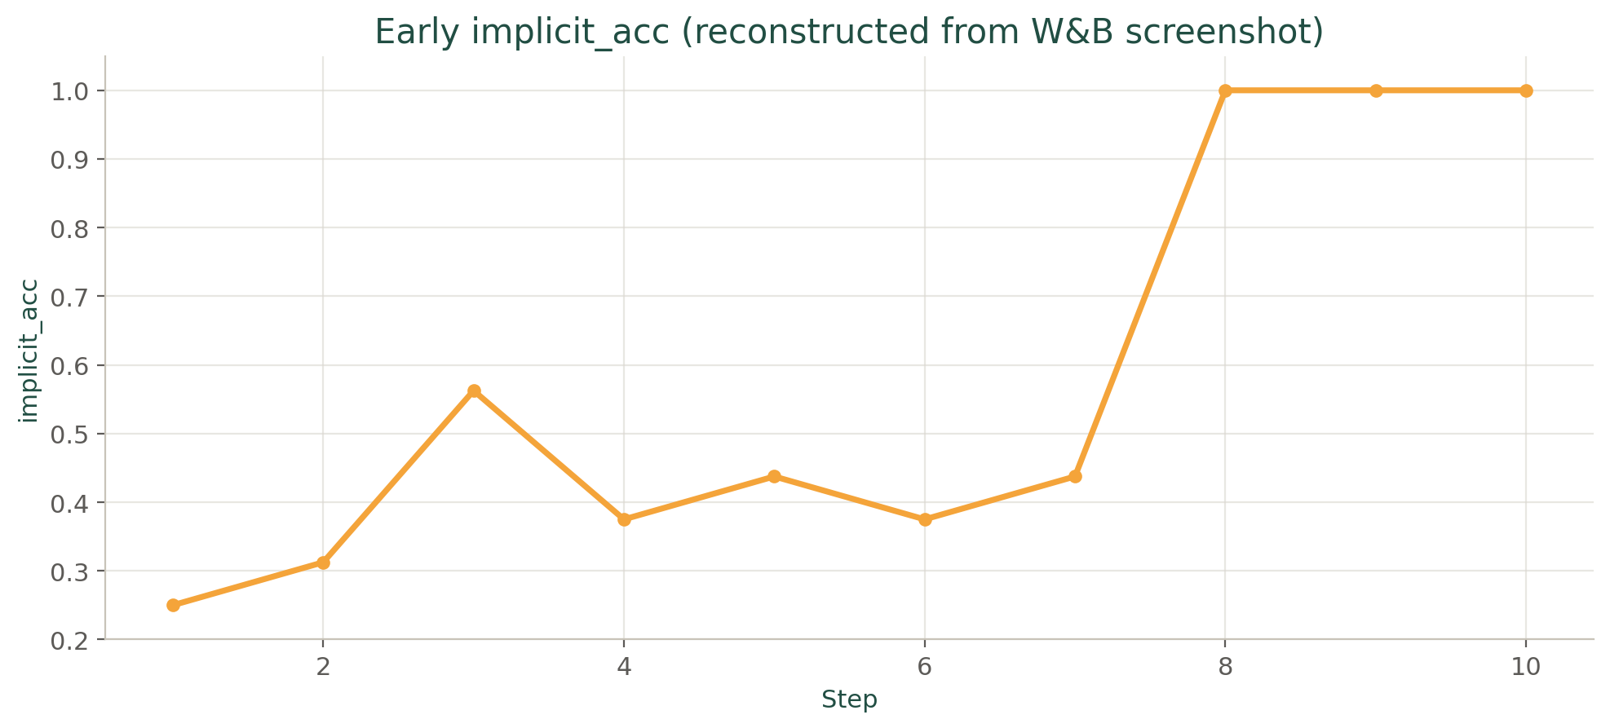
训练失败复盘 II：β=2500 早饱和
Research Deck
- 当前任务里 winner = GT，因此理想情况应当是 win_gap < 0。
- 但首次 Stage 1 实跑中，step 300 就已出现 implicit_acc = 1.0、sigma_term = 1.0、dpo_loss ≈ 0。
- 同时 win_gap 长期为正，说明 policy 在 GT 上并没有优于 ref。
- 更合理的解释是：vanilla DPO 很快满足了相对排序，但主要靠让 loser 更差，而不是把 winner 真正优化得更好。
- 这和 Reg-DPO 论文指出的早饱和现象一致，也解释了为什么后面必须补充 inside_term 与 loser-dominant 诊断。
解读重点：implicit_acc = 1 不能单独解释为训练成功，必须与 win_gap / sigma_term / dpo_loss / grad norm 一起读。
30/39

Slide 31
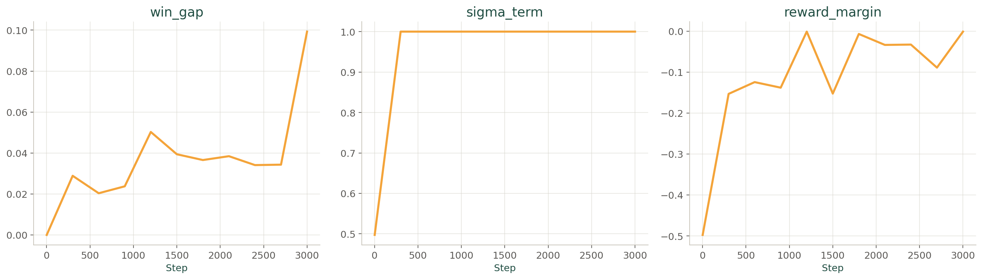
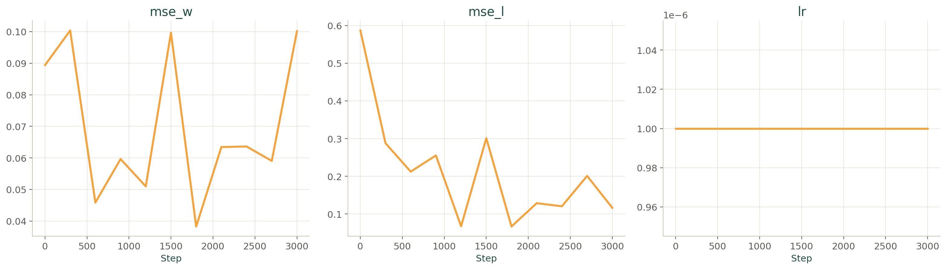
首次失败 Run 的训练曲线（1/2）
Research Deck
重建来源：/log/DPO_Finetune_S1.log 的每 300 step 控制台诊断；图中趋势用于复盘训练动力学。
31/39

Slide 32
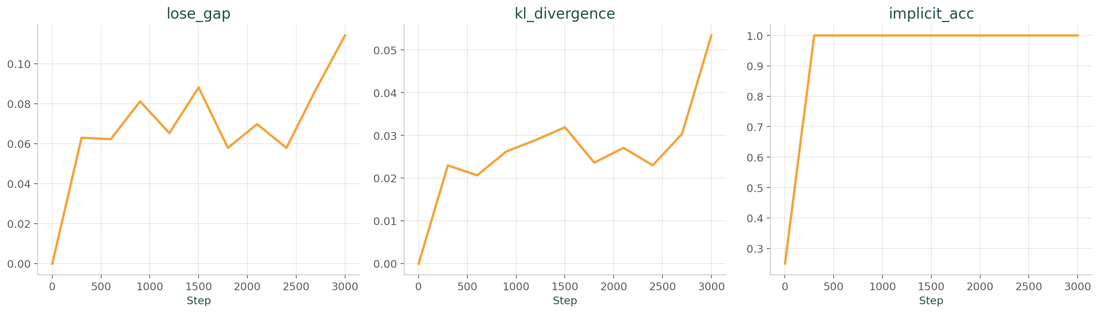
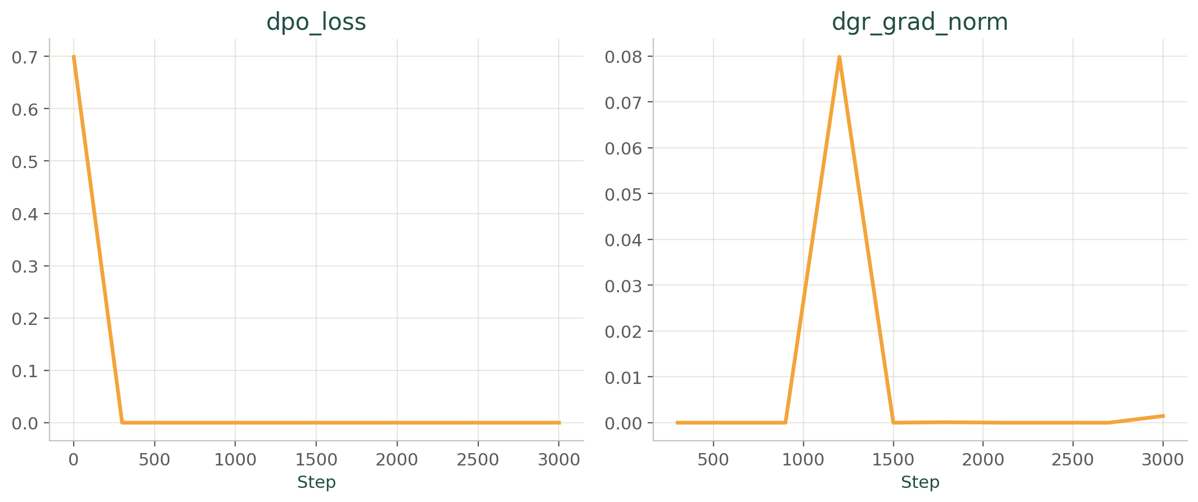
首次失败 Run 的训练曲线（2/2）
Research Deck
上图用于判断“是否只是排序赢了”；下图用于判断“loss 是否过早归零，梯度是否已经基本消失”。
这一页的关键信息：
- implicit_acc 很早到 1，但不能说明 GT 侧真的提升。
- kl_divergence 继续上升，说明 policy 仍在偏离 ref。
- dpo_loss 快速归零、dgr_grad_norm 贴近 0，说明 DPO loss 很早失去有效更新。
32/39

Slide 33
为什么训练时必须建立这些图表（核心 DPO 指标）
Research Deck
Metric | 它是什么 | 为什么必须监控
inside_term | -0.5β[(Lw-Ll)_policy-(Lw-Ll)_ref]，sigmoid 输入 | 直接决定当前样本是否真的比 ref 更满足偏好
dpo_loss | -log σ(inside_term) | 如果过快接近 0，通常意味着训练过早饱和
implicit_acc | P(inside_term > 0) | 衡量 policy 相对 ref 满足偏好的比例；多卡下必须做全局 gather
sigma_term | σ(inside_term) | 判断是否进入 sigmoid 饱和区；长期接近 1 说明梯度会迅速变小
win_gap | mse_w - ref_mse_w | 本项目 winner=GT，理想值应 < 0；否则说明 GT 侧可能退化
lose_gap | mse_l - ref_mse_l | 可以为正，但不能只靠它单独变大来“赢”
reward_margin | ref_mse_w - ref_mse_l | 查看 ref 自身对 winner / loser 的可分性，判断偏好任务是否清晰
核心读图原则：任何单个指标都不能独立宣告“训练成功”，必须把排序指标、质量指标和梯度指标结合起来判断。
33/39

Slide 34
为什么训练时必须建立这些图表（质量与稳定性）
Research Deck
Metric | 它是什么 | 为什么必须监控
mse_w / mse_l | policy 对 winner / loser 的绝对误差 | 区分“排序赢了”还是“GT 真的更好了”
kl_divergence | 0.5 * (mean model loss - mean ref loss) | 监控 policy 偏离 ref 的程度，太大可能意味着漂移
dgr_grad_norm | DPO loss 对可训练参数的梯度范数 | 如果接近 0，说明 DPO loss 已基本不给有效更新
grad_norm_ratio | DGR / 总 grad norm | 判断当前更新里有多少比例仍来自 DPO 信号
lr | 学习率计划 | 排除 scheduler 本身异常；本次 run 的早饱和并不是 lr 导致的
inside_term_mean/min/max | 新增：inside_term 的全局分布统计 | 看 sigmoid 输入是否整体偏正、是否全部过早饱和
loser_dominant_ratio | 新增：正确样本中 loser 退化贡献更大的比例 | 识别“主要靠 loser 变差获胜”的假性成功
本轮代码修正已经完成：beta_dpo 改为 CLI 默认 500，implicit_acc 改为跨卡全局指标，并新增 inside_term_* 与 loser_dominant_ratio。
当前集群仍在修复中，因此“修正后监控面板”的新曲线需要等下一次 rerun 才能补进报告。
34/39

Slide 35
正式实验前必须 Pre 的内容
Research Deck
必须 Pre 的内容 | 为什么是硬前提
1. 先固定主任务：BR 还是 OR | 两条任务的 GT、mask、指标、benchmark 完全不同，不固定就无法解释结果
2. 先固定主表协议 | 先固定主 BR 表：优先看 `Native-Best-FullRes-24G / BR` 与 `Native-Best-Fix-240-432-FullRes-24G / BR`；若需要 low-res 对照，再看 `Native-Best-Fix-240-432-24G / BR`
3. 负样本必须与训练窗口对齐 | 正式主设定仍应与 16 帧评分窗口对齐；若因 OOM 临时改成 nframes=8，必须单独标记为 fallback run，不能与正式主表混合解释
4. Stage 2 采样必须避开 chimera 缝合线 | 否则 MotionModule 学到的是伪时序断裂，不是真实修复偏好
5. BrushNet 条件必须对 pos / neg 共用 GT masked image | 否则会出现 conditioning 信息泄漏，DPO 失真
6. Policy / Reference 必须共用同一份 SFT 初始化 | DPO 的“偏好增量”必须建立在同一基线之上
7. MotionModule 初始化必须来自 DiffuEraser baseline | 不应从原始 AnimateDiff 重新起跑，否则时序学习难度过高
8. Stage 2 必须加入 Ewarp / TC | 只看 PSNR / SSIM 会误选高分但闪烁严重的权重
9. DAVIS 过采样与数据平衡要先定死 | DAVIS 数量远少于 YTVOS，不处理会让验证集风格被稀释
不需要特别展开的简单工程项：
sbatch 封装 | cache 重定向 | 常规日志输出
35/39

Slide 36
建议的实验路线图
Research Deck
1. 先锁定 BR 主 benchmark：`Native-Best-FullRes-24G / BR`、`Native-Best-Fix-240-432-FullRes-24G / BR`，并用 `Native-Best-Fix-240-432-24G / BR` 做 low-res 对照。
2. 以当前 SFT DiffuEraser 作为 0 号 baseline，再做统一 benchmark。
3. 在主表固定后，再推进 DPO smoke test 与正式训练。
36/39

Slide 37
结束页
Research Deck
论文综述主线：方法谱系、数据集、setting、benchmark 已经完整闭环
结果主线：固定 benchmark 的 12 张表已经更新进 PPT，可直接作为当前定量部分
最重要的三张 BR 表：`Native-Best-FullRes-24G / BR`、`Native-Best-Fix-240-432-FullRes-24G / BR`、`Native-Best-Fix-240-432-24G / BR`
我们自己的工作主线：SFT / DPO 继续围绕 DiffuEraser 主干推进，MiniMax 作为强 frozen 对照
37/39

Slide 38
Diffueraser_vs_MiniMax Top-5 I
Research Deck
Native-Best-Fix-240-432-24G / BR | Top-5 by PSNR
Method | Weight | Step | D+G | PSNR | SSIM | LPIPS | VFID | TC
DiffuEraser | step48000 | raw6 | off | 32.7855 | 0.9711 | 0.0172 | 0.1041 | 0.9686
DiffuEraser | step34000 | raw6 | off | 32.7767 | 0.9716 | 0.0175 | 0.1012 | 0.9688
DiffuEraser | step34000 | raw12 | off | 32.4843 | 0.9696 | 0.0161 | 0.0945 | 0.9688
DiffuEraser | step48000 | raw12 | off | 32.4379 | 0.9696 | 0.0163 | 0.0887 | 0.9688
DiffuEraser | orig | raw6 | off | 32.3096 | 0.9685 | 0.0186 | 0.1023 | 0.9676
Scope: only DiffuEraser + MiniMax parameter sweep. D+G = Dila+Gauss.
38/39

Slide 39
Diffueraser_vs_MiniMax Top-5 II
Research Deck
Native-Best-FullRes-24G / BR | Top-5 by PSNR | current partial snapshot
Method | Weight | Step | D+G | PSNR | SSIM | LPIPS | VFID | TC
DiffuEraser | step48000 | raw6 | off | 31.9803 | 0.9688 | 0.0177 | 0.0955 | 0.9732
DiffuEraser | step34000 | raw6 | off | 31.9470 | 0.9685 | 0.0179 | 0.1000 | 0.9734
MiniMax | default | s6 | on | 31.9229 | 0.9671 | 0.0191 | 0.0935 | 0.9744
DiffuEraser | step48000 | raw12 | off | 31.6438 | 0.9667 | 0.0165 | 0.0875 | 0.9733
MiniMax | default | s12 | on | 31.6335 | 0.9654 | 0.0181 | 0.0882 | 0.9747
Scope: only DiffuEraser + MiniMax parameter sweep. D+G = Dila+Gauss.
39/39

